Slide 1



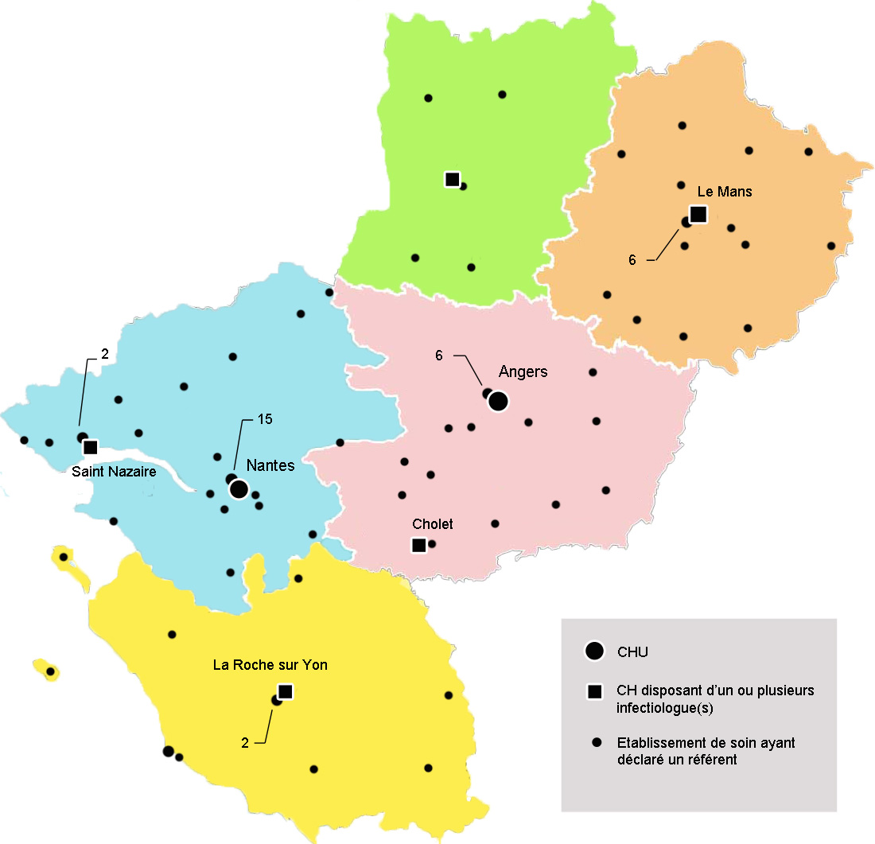
Conseil régional en antibiothérapie : qui fait quoi ?
H. Cormier^{1,2}, M. Chauveau^{1,3}, W. Boutfol^{1,4}, E. Ninin⁵, S. Jovelin⁶, D. Boutoille^{3,6}, P. Abgueguen²
¹ Antibioréférent régional
² Service des maladies infectieuses et tropicales CHU Angers
³ Service des maladies infectieuses et tropicales CHU Nantes
⁴ médecin généraliste
⁵ Agence Régionale de Santé Pays de la Loire
⁶ MedQual
INTRODUCTION
MATÉRIEL ET MÉTHODE
La consommation des antibiotiques en France reste parmi les plus élevées d’Europe. L’instruction du 19 juin 2015 a donné aux agences régionales de santé (ARS) la responsabilité d’organiser les politiques de bon usage des antibiotiques. Cette politique s’articule autour du référent en antibiothérapie désigné au sein de chaque établissement de santé, chargé d'organiser la lutte contre l’antibiorésistance et d’assurer le conseil en antibiothérapie auprès des prescripteurs de son établissement.
L’objectif de cette étude était de connaître la formation et le rôle des référents en antibiothérapie au sein des établissements de santé de la région Pays de la Loire.
La liste des référents en antibiothérapie déclarés et leur lieu d’exercice a été fournie par l’ARS des Pays de la Loire.
Les référents ont été interrogés par 3 investigateurs au cours d’un entretien individuel sur leur lieu d’exercice, à partir d’un questionnaire rédigé en amont.
RÉSULTATS
La Région des Pays de la Loire compte 126 établissements de santé : 2 centres hospitaliers universitaires (CHU), 19 centres hospitaliers (CH), 25 hôpitaux de proximité, 25 cliniques privées, 36 centres de soins de suite et réadaptation, 2 centres de lutte contre le cancer, 14 centres de santé mentale, 3 structures d’hémodialyse.
Sur 79 référents déclarés, 74 ont été interrogés (figure 2).
Les référents sont médecins (67%) ou pharmaciens (33%). La répartition des spécialités médicales est détaillée dans la figure 1.
Concernant les formations dans le domaine de l’infectiologie :
14% des référents sont titulaires du diplôme d’études spécialisées complémentaires (DESC) de pathologie infectieuse et tropicale
53% sont titulaires d’un diplôme universitaire (DU) de thérapie anti-infectieuse
32% n’ont aucune formation spécifique.
34 référents (43%) fournissent du conseil aux prescripteurs de leur établissement, mais la moitié d’entre eux a recours à un appui infectiologique complémentaire.
Figure 1 : spécialités des antibioréférents médecins
Un outil informatique d’aide à la prescription est disponible dans 45% des établissements (ePOPI® ou Antibiogarde®).
4 établissements hospitaliers ont un ou plusieurs spécialiste(s) infectiologues titulaires du DESC avec une unité dédiée aux maladies infectieuses.
4 établissements hospitaliers (un CHU, deux CH, un hôpital privé) possèdent une ligne téléphonique dédiée aux avis infectiologiques.
51 établissements ont recours à une expertise infectiologique extérieure de conseil en antibiothérapie.
Figure 2 : répartition des établissements
ayant un référent déclaré en région Pays de Loire
CONCLUSION
Mettre en place des référents en antibiothérapie dans les établissements de santé est une bonne idée en théorie mais l’analyse du terrain montre toutes les limites d’une instruction sans moyens.
Aujourd’hui, plus qu’un référent en antibiothérapie, ce sont des correspondants qui sont présents dans la majorité des établissements de santé
Manque de temps dédié, manque de formation, manque de légitimité, manque de valorisation, de nombreux efforts restent nécessaires pour que le correspondant en antibiothérapie soit davantage qu’un indicateur pour son établissement et devienne un vrai référent capable de donner des conseils et de mettre en place une vraie politique de bon usage dans son établissement.
Les infectiologues doivent se saisir de la formation de ces référents afin de pouvoir par la suite s’appuyer sur eux et mettre en place une politique de bon usage au sein d’un territoire.

